Slide 1
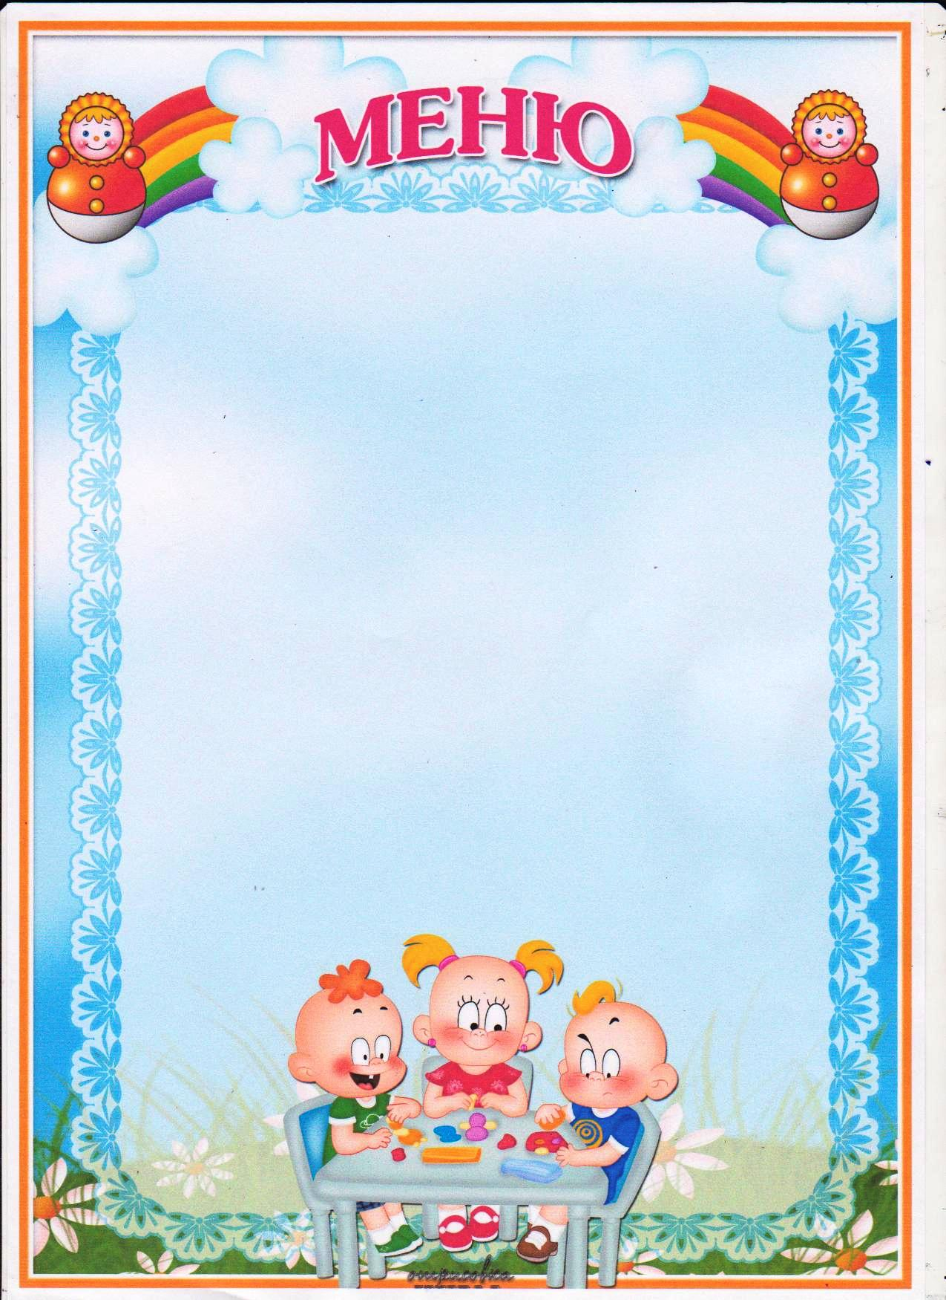
Теоретическая часть
1.Лимонный крем с манго и бисквитной крошкой «ФОП ДО, ФГОС ДО, Закон «Об образовании»
Старший воспитатель БДОУ «Детский сад № 8 г. Тары» Наумова Е.В.
Практическая часть:
2.Пирожное «Лакомка» Акция 1+1
Воспитатель БДОУ «Детский сад № 11 г. Тары» Телятникова Н.И.
3.Яблочный штрудель «Родительский университет»
Воспитатель БДОУ «Детский сад № 8 г. Тары» Варсеева О.А.
4.Медовая похвала с орехами «6 логопедических позиций»
Учитель логопед БДОУ «Детский сад № 8 г. Тары» Зеленина А.А
5.Классический десерт «Наполеон» «В содружестве с допобразованием»
Старший воспитатель БДОУ «Детский сад № 11 г. Тары» Мотовилова В.В.
6.Традиционный пудинг «Семейные традиции»
Родитель БДОУ «Детский сад № 11 г. Тары» Ткачёва С.Д.
7.Шоколадный вулкан «Пасхальные шоколадные ложечки»
Родитель БДОУ «Детский сад № 11 г. Тары» Фрицковская Е.А.
8. Чайная церемония «Обсуждение , подведение итогов»

